Slide 1
Juego Ahorcado
Presentación creada por Carla Domínguez

Slide 2
Contenido
01. | Entidad-Relación
02. | Modelo relacional
03. | GitHub
04. | Código

Slide 3
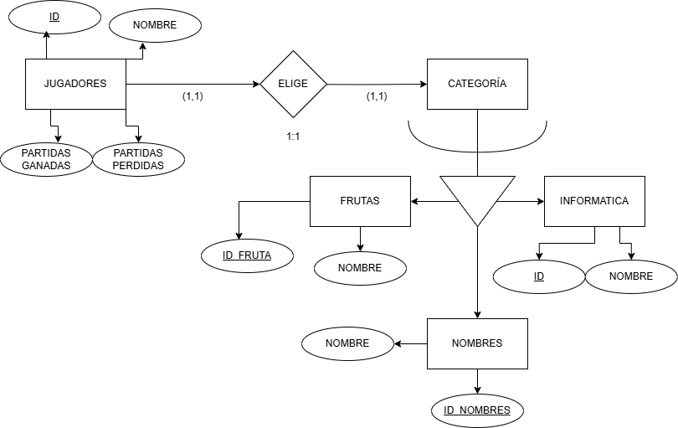
Entidad -Relación

Slide 4
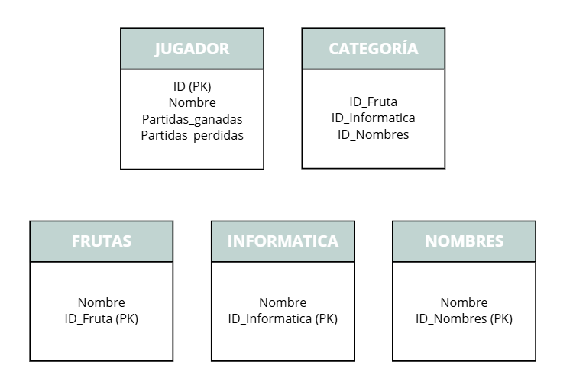
Modelo
Relacional

Slide 5

GitHub
Enlace de mi repositorio del GitHub:
https://github.com/caarlaa20/Ahorcado_Dom-nguezEspinosaCarla.git

Slide 6
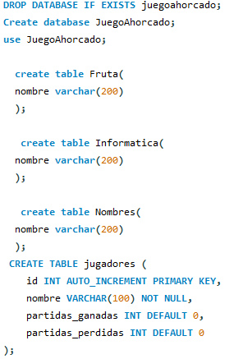
Base De Datos
He optado por utilizar MySQL para la base de datos, ya que considero que es más fácil de manejar que SQLite. A continuación, mostraré las tablas que he creado y explicaré el propósito de cada una de ellas.

Slide 7
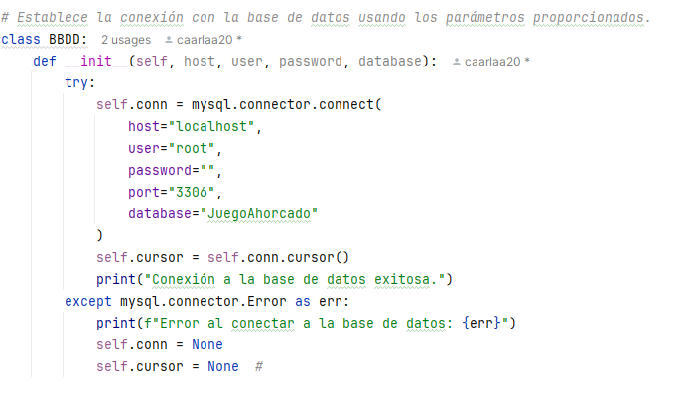
Clase Bbdd
Este código nos permite establecer una conexión con la base de datos, proporcionando los parámetros necesarios. Además, hemos añadido una validación para que, si la conexión no se establece correctamente, se genere un mensaje de error. Si la conexión se realiza con éxito, también recibimos una confirmación indicando que la conexión fue exitosa.

Slide 8
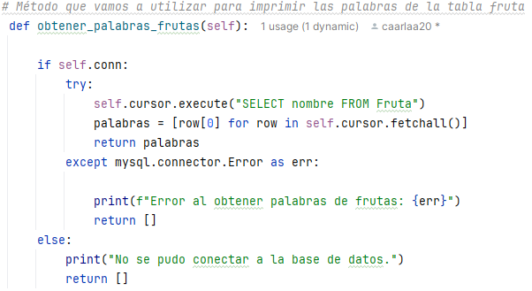
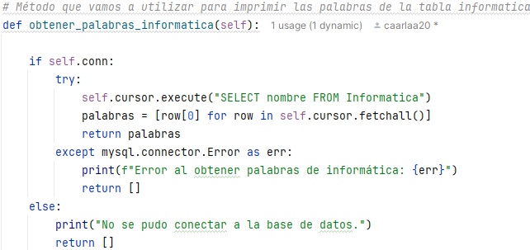
Clase Bbdd
En el siguiente apartado, voy a explicar los métodos que he implementado para gestionar y mostrar las palabras dentro del juego.

Slide 9
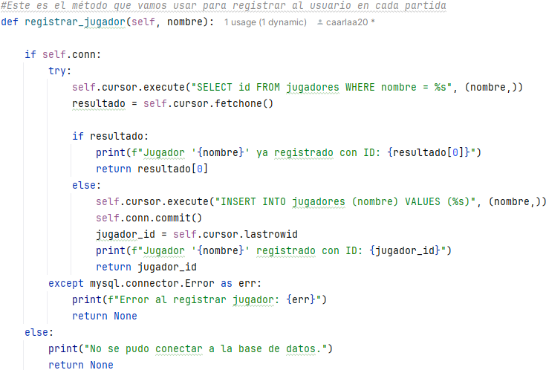
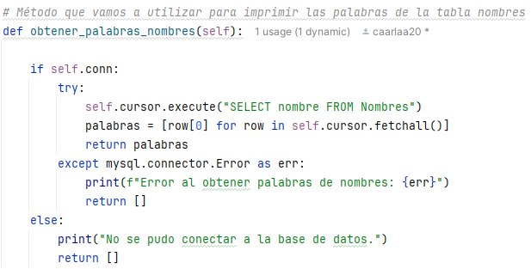
Clase Bbdd
En el siguiente apartado, voy a explicar los métodos que he implementado para gestionar y mostrar las palabras dentro del juego.

Slide 10
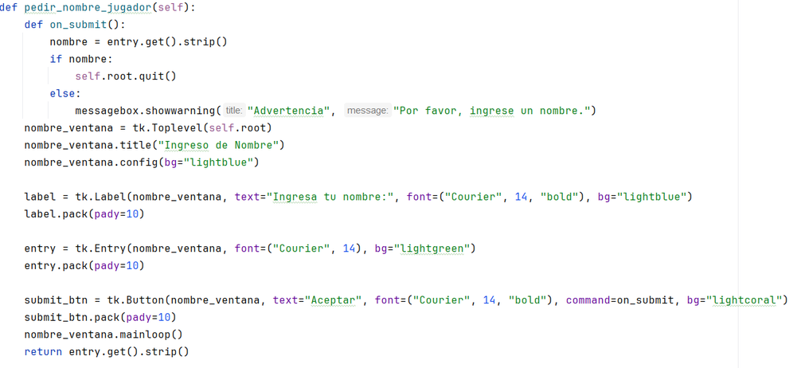
Clase Juego
Aquí tenemos la clase Juego, que es el componente central del programa donde se gestionan todas las operaciones necesarias para su funcionamiento. A continuación, haré una explicación más detallada sobre el.

Slide 11
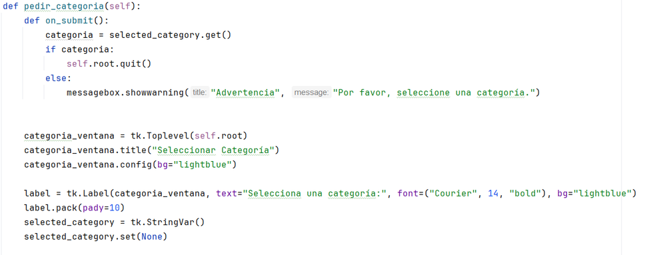
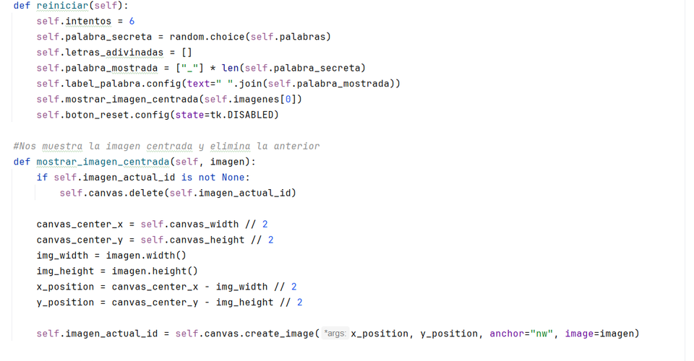
Clase Juego
Aquí tenemos la clase Juego, que es el componente central del programa donde se gestionan todas las operaciones necesarias para su funcionamiento. A continuación, haré una explicación más detallada sobre el.

Slide 12
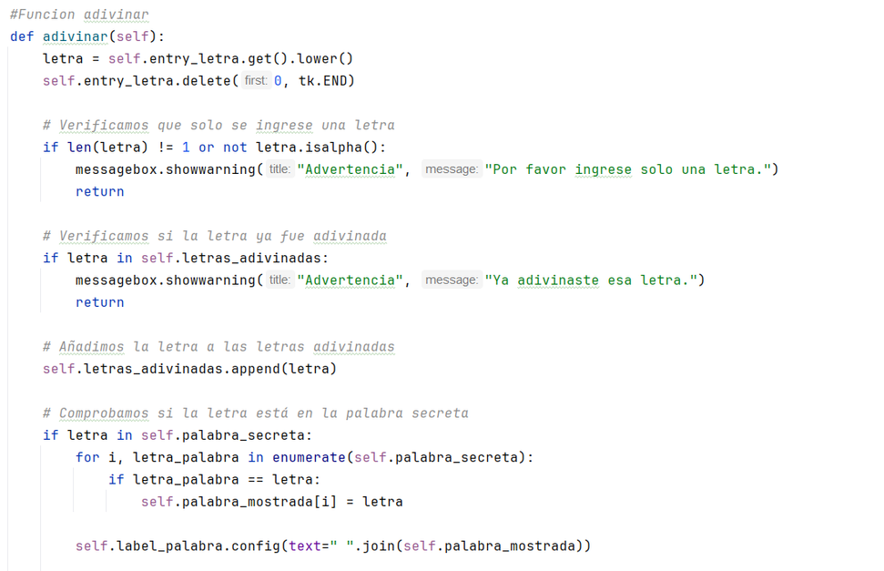
Clase Juego
Aquí tenemos la clase Juego, que es el componente central del programa donde se gestionan todas las operaciones necesarias para su funcionamiento. A continuación, haré una explicación más detallada sobre el.

Slide 13
¡Muchas gracias!

